Slide 1

什么样性格的人
适合做项目经理

Slide 2
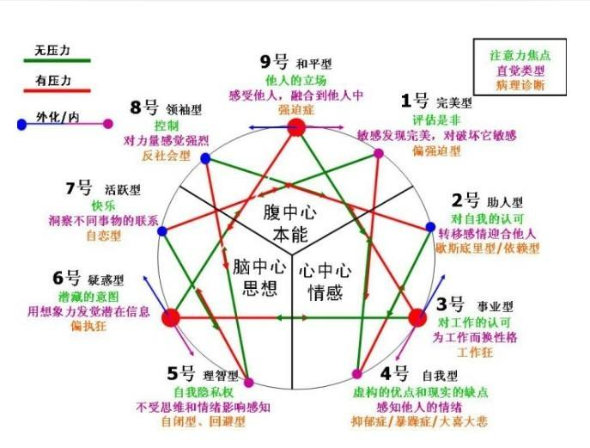
九型人格

Slide 3
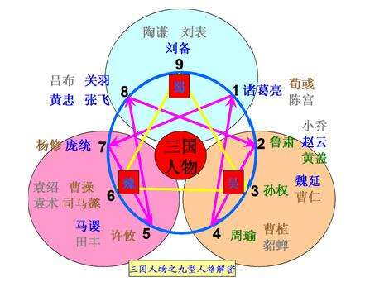
九型人格之三国
和平
完美
领袖
活跃
助人
疑惑
事业
自我
理智

Slide 4
什么样性格的人适合做项目经理？
什么样性格的人适合做项目经理？或者项目经理岗位需要什么样性格的人？
项目经理的性格可以剖析好几个层次，不同性格的项目经理会建设不同的团队，搞定不同的客户。虽然各有所长，但也有相通之处。
将项目经理按九型人格分为：完美型、全爱型、指令型、成就型、艺术型、聪慧型、忠诚型、欢乐型、领袖型、和谐型。

Slide 5
1.完美型
典型的完美主义者，追求不断进步和提升。不管是个人进步还是团体整体晋升，这类型的人总会提前找到进步的方向。很少讲称赞的话，批评较多，无论对自己，或身边人都很严格！
因为对自己的超高标准，压力很大，很难尽情放松。希望在追求完美和进步节奏间找到平衡点。当然，遇见这样一位完美主义者当领导，一定会获得质的飞跃。
典型人物：朱镕基、包公、郭靖、张瑞敏。

Slide 6
2.全爱型（助人型）
“为人民服务”是全爱型项目经理的宗旨，其困扰在于：我不帮人，人不帮我。这个类型的项目经理会主动为团队分忧解难，容易忽略自己。
按照项目管理的逻辑来说，满足自身的需求远远不如满足别人的需求。他的自我实现是参考为别人付出了多少，自我意识不强。
全爱型的项目经理会为每一位员工谋福利，让团队没有后顾之忧，也不用担心会因为各种问题而影响工作进度；他会随时洞察我们遇到或即将遇到的困难，能够在第一时间站出来帮忙。但团队成员缺少独立思考，容易懈怠，逐步平庸。
典型人物：牛根生、雷锋。

Slide 7
3.成就型（事业型）
标准的结果导向，好胜心极强，这个类型的项目经理对最终结果和成就情有独钟。信奉天下没有不可能的事情，喜欢按照长远目标过活。
做规划时比较认真，能够按部就班的冲向自己的目标。要考虑光环效应对自身的影响。领导者的光环过于强大，团队的成长受到局限，领导者和下属均需注意分寸方可获得双赢。
典型人物：刘德华、章子怡、巩俐、江南春、王石。

Slide 8
4.艺术型（自我型）
艺术型的领导往往追求标新立异。在这样的领导手下工作，几乎每天都会过的不一样。比较感性，在对人的激励方面和关系处理方面，尤其是应对复杂的公司政治关系方面比较擅长。
典型人物：王菲、张国荣、亚里士多德。

Slide 9
5.聪慧型（理智型）
这个类型的项目经理，会带领团队一起学习，共同进步。PM的知识应该能够保证所有沟通能够足够清晰可理解，并且确保项目状态可以验证。如果对技术的要求较低，PM的领导组织能力就更重要，这种能力能够更有效地激励和促进大家对项目细节的理解。
典型人物：培根、李敖、马克思。

Slide 10
6.忠诚型（疑惑型）
忠诚型项目经理比较在意团队忠诚度。平日里做事仔细谨慎。一般的，单一忠诚型的人们往往会是一名不错的员工，因为忠于职守，所以很容易得到老板的赏识，晋升的机会比较多。
同时也为自己带来了风险：忠于上级忠于企业，忽视了领导者的重要作用：上传下达。所以，单一忠诚型的项目经理会很难获得下属的认可和追随。
典型人物：保守型：张学友、进攻型：曹操。

Slide 11
7.欢乐型（活跃型）
相对比较乐观，处事不惊。这样的人进入领导岗位后，他把看似很复杂、棘手、难办的事情，在谈笑之间梳理顺畅。乐观型的人将会给团队增加信心。想要一个愉快的工作氛围，那选择这样的领导，工作压力小。
典型人物：周伯通、傻根、洪七公、曾志伟。

Slide 12
8.领袖型
指挥欲望和协调能力早已展露锋芒。但性格豪爽，不拘小节，有时候自视甚高，遇强则强，给人一种攻击性。霸道总裁，就是典型写照。
新形势下，人们将更看重领导者的综合能力。单一领袖型的领导方式，将逐渐被取代，建议突出其他性格来中和一下。
典型人物：李小龙、毛泽东。

Slide 13
9.和谐型（和平型）
追求和平共处的性格，希望所有事情都按部就班。容易懈怠，渴望与人和平相处，担心发生冲突。不喜欢承受巨大压力，可谓完美的中庸者。
虽然团队和业绩趋于平稳，然而整体提升也难成大器。这样类型的团队很适合想兼职的人，只要做好该做的事情就可以有大把时间去做自己想做的事情。
典型人物：周恩来、里根、甘地。

Slide 14
结语
九型人格的项目经理均有自己的特色，却又相生相克。
而项目经理们往往都是多重性格。无所谓好或不好。只要掌握好中庸之道，互相之间保持在一个相对平衡的契机中，就一定能促使我们成为一个很好的领导者，创建出一个和谐的团队。

Slide 15
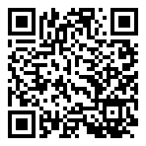
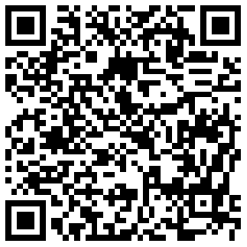
九型人格测试APP
APP（Android）
Web

Slide 16
谢谢！

